Slide 1
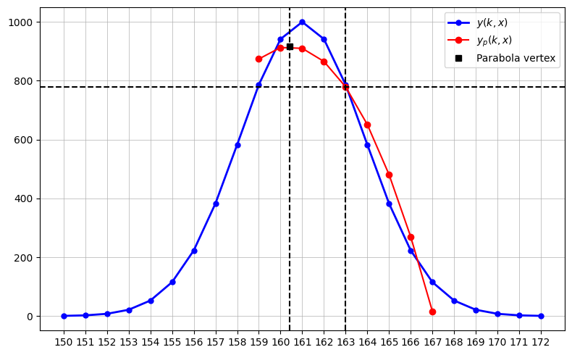
k
-4 -3 -2 -1 0 1 2 3 4

Slide 2
